Slide 1
2. Traiter et suivre les réclamations
Une réclamation résulte généralement d’un fait qui est perçu par le client comme un problème
Il est capital de ne pas l’aggraver par un mauvais traitement
l’entreprise doit mettre en place une procédure de gestion des réclamations de sa saisie à sa résolution.

Slide 2
2. Traiter et suivre les réclamations 2.1 Saisie de la réclamation
L’entreprise doit enregistrer la réclamation
dans un fichier dédié
et doit signifier au client
par un courrier ou par un mél de confirmation
que sa demande est bien prise en compte.

Slide 3
2. Traiter et suivre les réclamations 2.1 Saisie de la réclamation
Outils à mettre en œuvre
Collecter les informations sur une fiche de réclamation pour ne rien oublier
Saisir son contenu dans un tableau de suivi des réclamations qui permettra de suivre le traitement d’une réclamation du début à la fin

Slide 4
2. Traiter et suivre les réclamations 2.1 Saisie de la réclamation
Outils à mettre en œuvre
Ce tableau contient les renseignements suivants :
date, nom et adresse du client, objet de la réclamation (nature, cause), suggestions du client, traitement à réaliser, date de résolution et solutions apportées.

Slide 5
2. Traiter et suivre les réclamations 2.1 Saisie de la réclamation
Il est important de différencier la nature de la cause d’une réclamation (un retard de livraison peut avoir plusieurs causes) :

Slide 6
2. Traiter et suivre les réclamations 2.1 Saisie de la réclamation
Concevoir des lettres ou des méls pour les réponses aux réclamations
Personnaliser les courriers et éviter les lettre types impersonnelles
Précisez le délai prévu de réponse, le type de réponse ou de compensation envisagé, les personnes compétentes pour régler les réclamations et les litiges…
La réclamation doit être transmise au service ou aux personnes en charge du traitement des réclamations.

Slide 7
2. Traiter et suivre les réclamations 2.2. Traitement de la réclamation
Le service technique ou commercial doit trouver une solution au problème rencontré et y apporter une réponse appropriée qui satisfasse le client :
réparation,
changement,
remboursement ou dédommagement.
Il doit également mettre à jour le fichier des réclamations.

Slide 8
2. Traiter et suivre les réclamations 2.3. Analyse des réclamations
L’analyse des réclamations et de leurs traitements permet
De trier, classer, quantifier les réclamations et les traitements mis en œuvre afin de dégager des familles ou des typologies de causes ainsi que les services concernés
De définir des actions types à mener pour résoudre les problèmes et éviter leurs répétitions
De chiffrer les coûts des traitements, malfaçons et dysfonctionnements
De hiérarchiser les dysfonctionnements à traiter en priorité

Slide 9
2. Traiter et suivre les réclamations 2.3. Analyse des réclamations
Outils à mettre en oeuvre
Statistiques (indicateurs, ratios) sur les réclamations pour connaître leur importance et suivre leur évolution.
nombre des réclamations, nature, causes, délais de réponse, taux de satisfaction des clients après réparation, coût des réclamations…
Diagramme d’Ishikawa : il organise et récapitule des causes de dysfonctionnement pour mieux comprendre le problème.
Diagramme de Pareto, graphiques…

Slide 10
2. Traiter et suivre les réclamations 2.3. Analyse des réclamations
Attention 90 % des clients mécontents ne se plaignent pas
(notamment pour les biens de consommation courante, les services peu chers, etc.)
Car ils ne veulent pas perdre leur temps ou n’aiment pas réclamer.
Statistiquement 75 % d’entre eux changeront de fournisseur.
Faute de remontée d’informations, l’entreprise ne peut agir sur la cause du problème et perd des clients.

Slide 11
2. Traiter et suivre les réclamations 2.3. Analyse des réclamations
Solutions
Recontacter les clients qui ne commandent plus depuis un certain temps pour connaître leurs motivations et proposer des solutions commerciales
Mettre en place une veille informationnelle sur les réseaux sociaux pour identifier les posts susceptibles de concerner l’entreprise ou ses produits
Réaliser des enquêtes de qualité ou de satisfaction périodiques ou après chaque achat auprès des clients

Slide 12
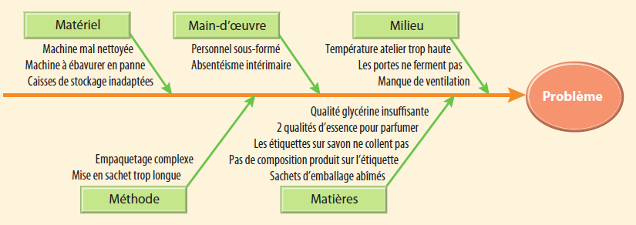
2. Traiter et suivre les réclamations 2.3. Analyse des réclamations
Diagramme causes-effets (Ishikawa arête de poisson)
Il visualise les causes d’un problème en les classant selon 5 critères : matière, main-d'œuvre, matériel, méthode, milieu (loi des 5 M).

Slide 13
2. Traiter et suivre les réclamations 2.3. Analyse des réclamations
Diagramme de Pareto
Il identifie l’importance relative des causes en les répartissant selon la loi dite des 20/80 qui veut que toutes les causes n’ont pas le même poids.
De nombreux phénomènes se répartissent selon la loi des 20/80 :
20 % des causes produisent 80 % des effets.
il suffit de travailler sur ces 20 % pour améliorer sensiblement une situation.

Slide 14
2. Traiter et suivre les réclamations 2.3. Analyse des réclamations

